Slide 1
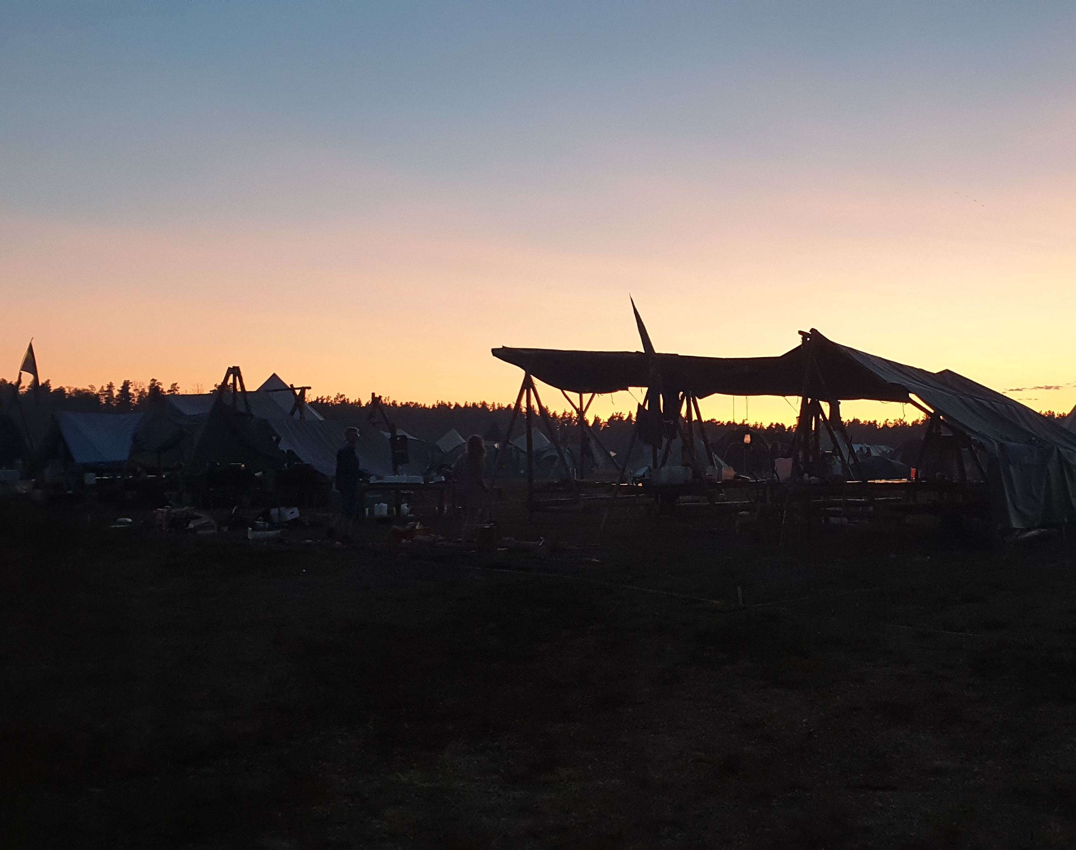
Lajk, Hajk, Jamboree
Lite information

Slide 2
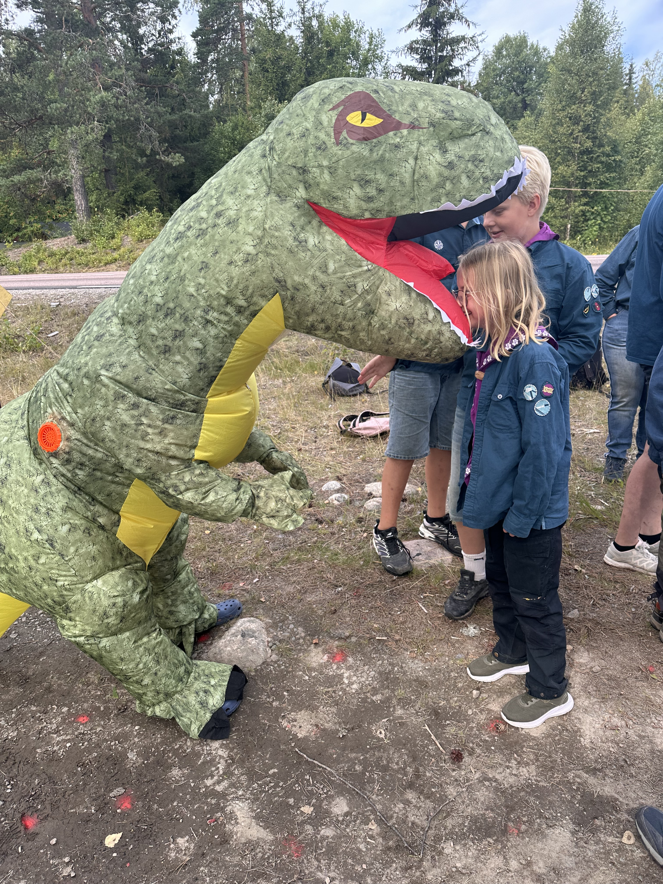
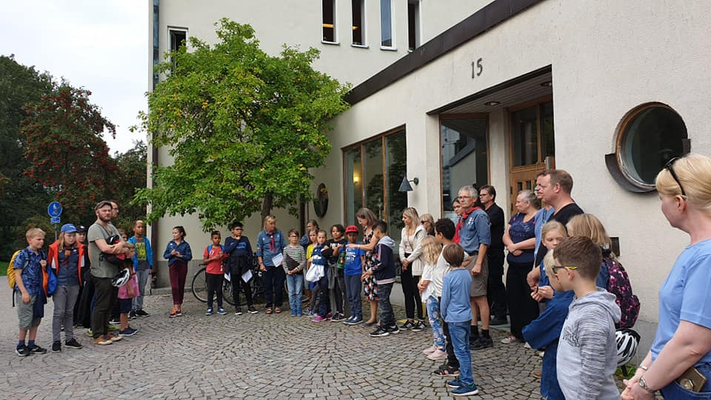
Lajk för spårare och upptäckare
14-17/5
Koviken på Lovön
Sova i tält, laga mat på scoutkök och andra scoutiga aktiviteter
Scouter från Equmenia Stockholm

Slide 3
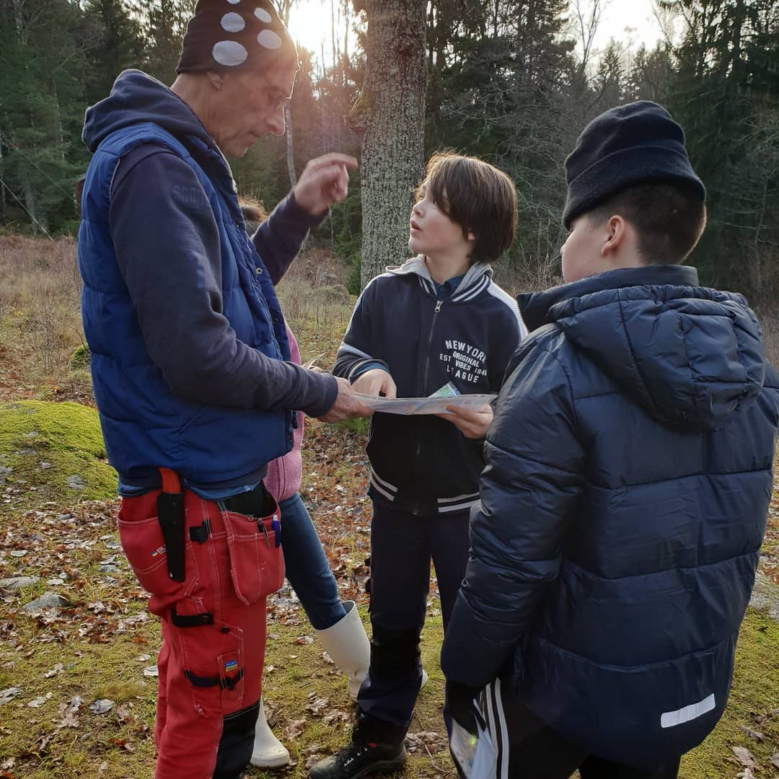
Hajk för äventyrare
29-31/5
Paddling
Scoutstugan
Terminsavslutning vid scoutstugan 31/5 kl 11

Slide 4
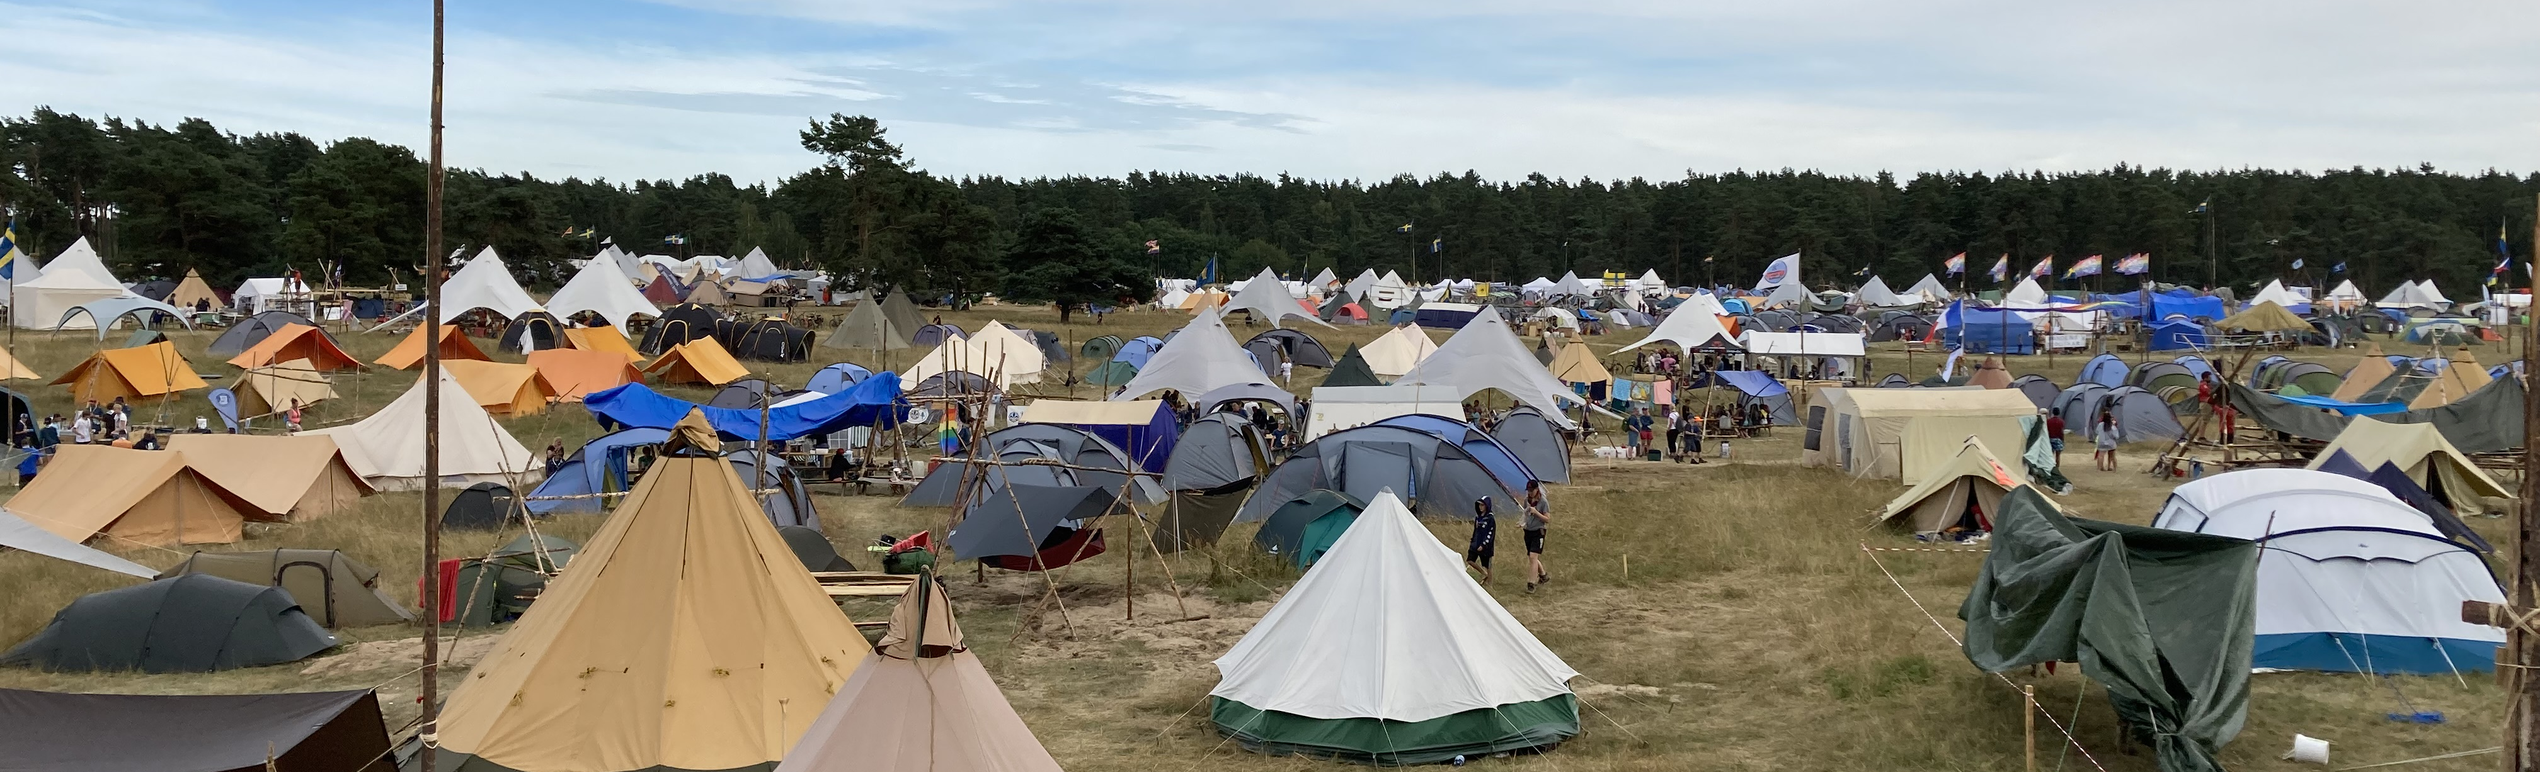
Jamboree
25/7-1/8 2026
Var? Lägerområdet Norra Åsum utanför Kristianstad.
Buss från Farsta på morgonen 25/7
17 500 scouter, från 50 olika länder
Vi bor i en by med scouter från Grödinge och Malå
Tre upptäckarpatruller, två äventyrarpatruller en utmanarpatrull
Aktivitet förmiddag eller eftermiddag
Hubb förmiddag eller eftermiddag

Slide 5
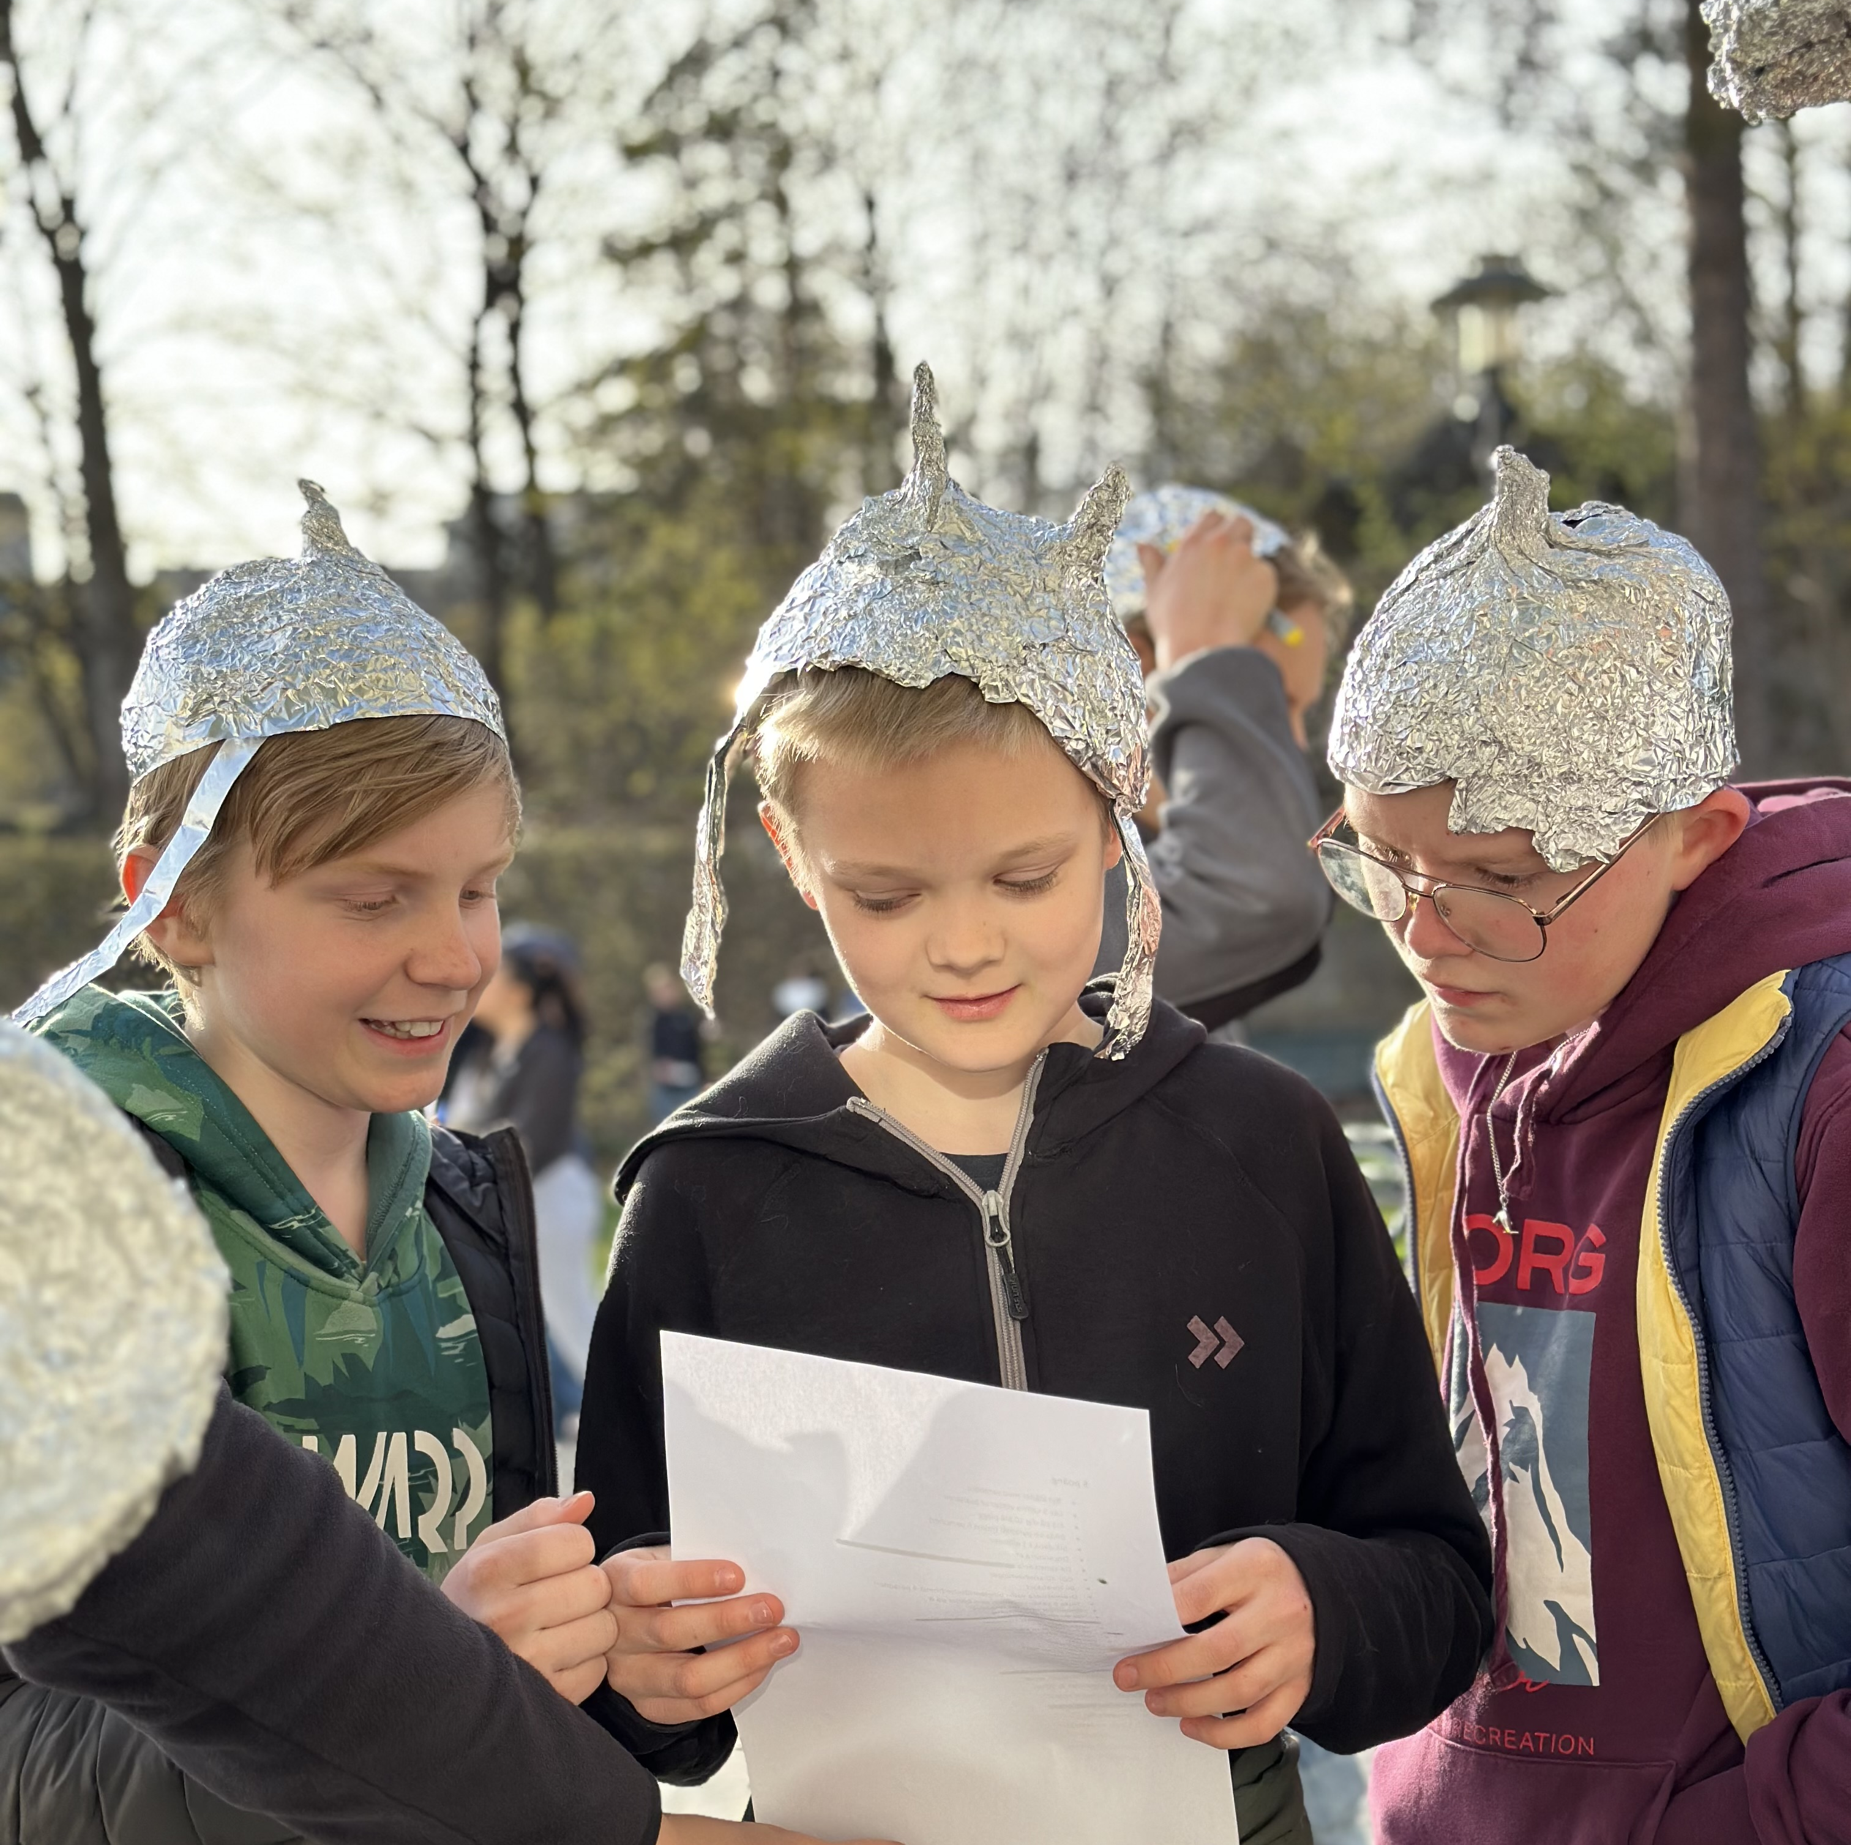
Hubbar
När man inte har program plus på kvällar när det inte är storsamling
Lekar, spel, fika eller bara häng.
Olika hubbar för olika åldrar
Upptäckare går dit med ledare

Slide 6
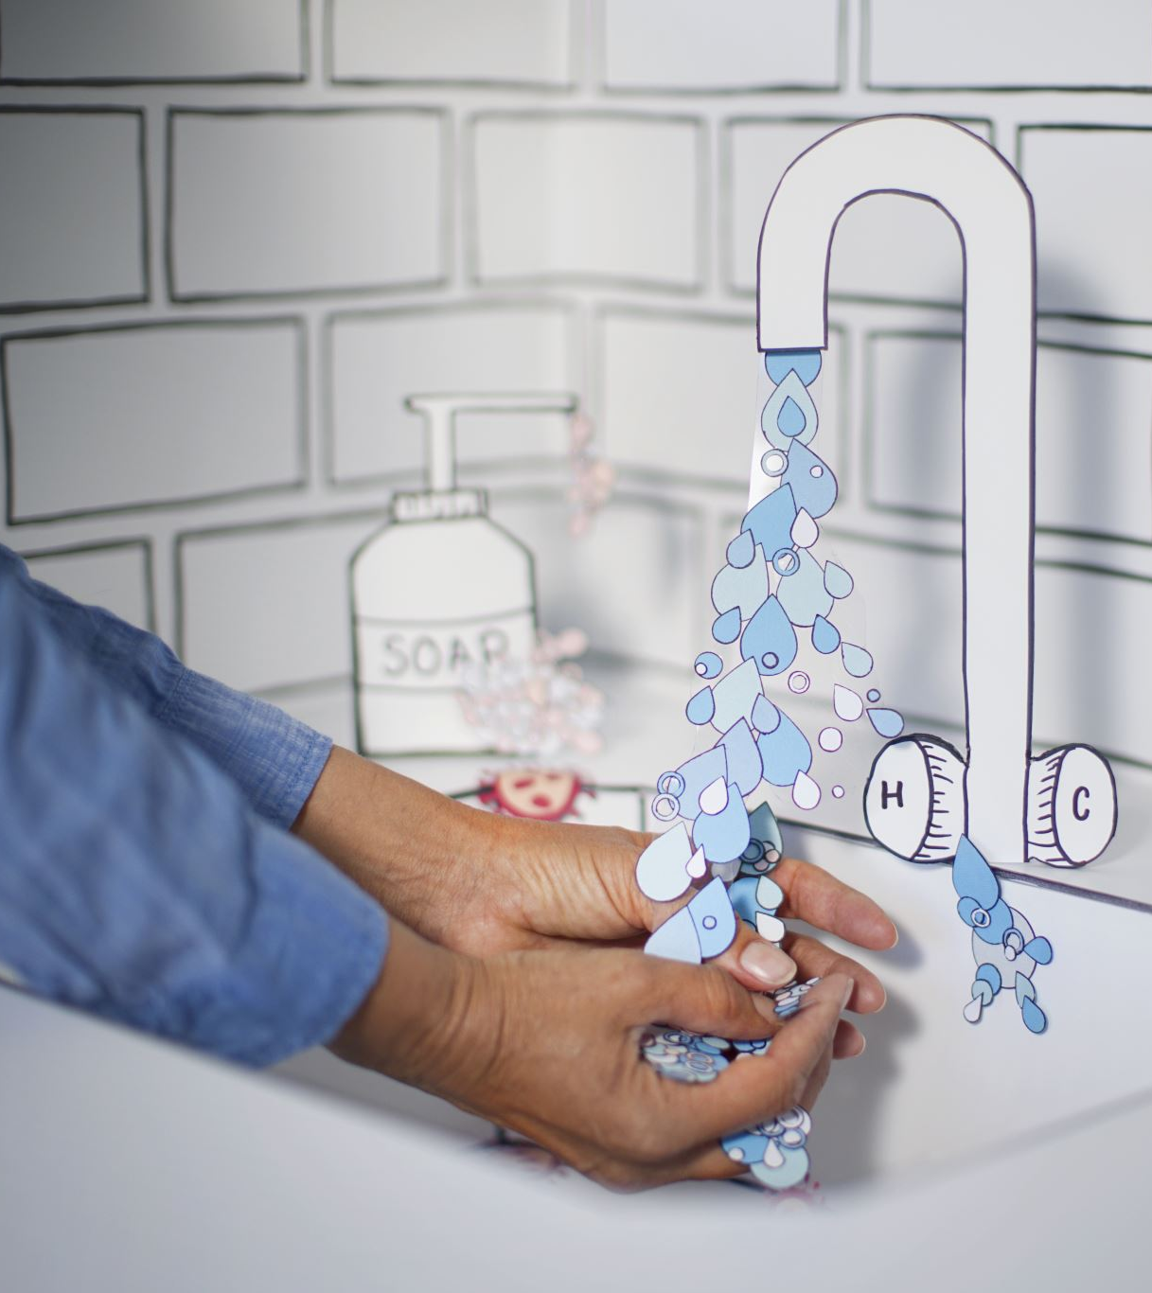
Lite annat!
Duschar och toaletter finns
Delta i programmen
Gå inte iväg själv (lätt att gå vilse)
Säg alltid till vart ni går
Många ledare och föräldrar i vår by
Respektera tider
Mobiltelefoner bra, går att ladda i hubbarna, bra med powerbank
Swish eller kort

Slide 7
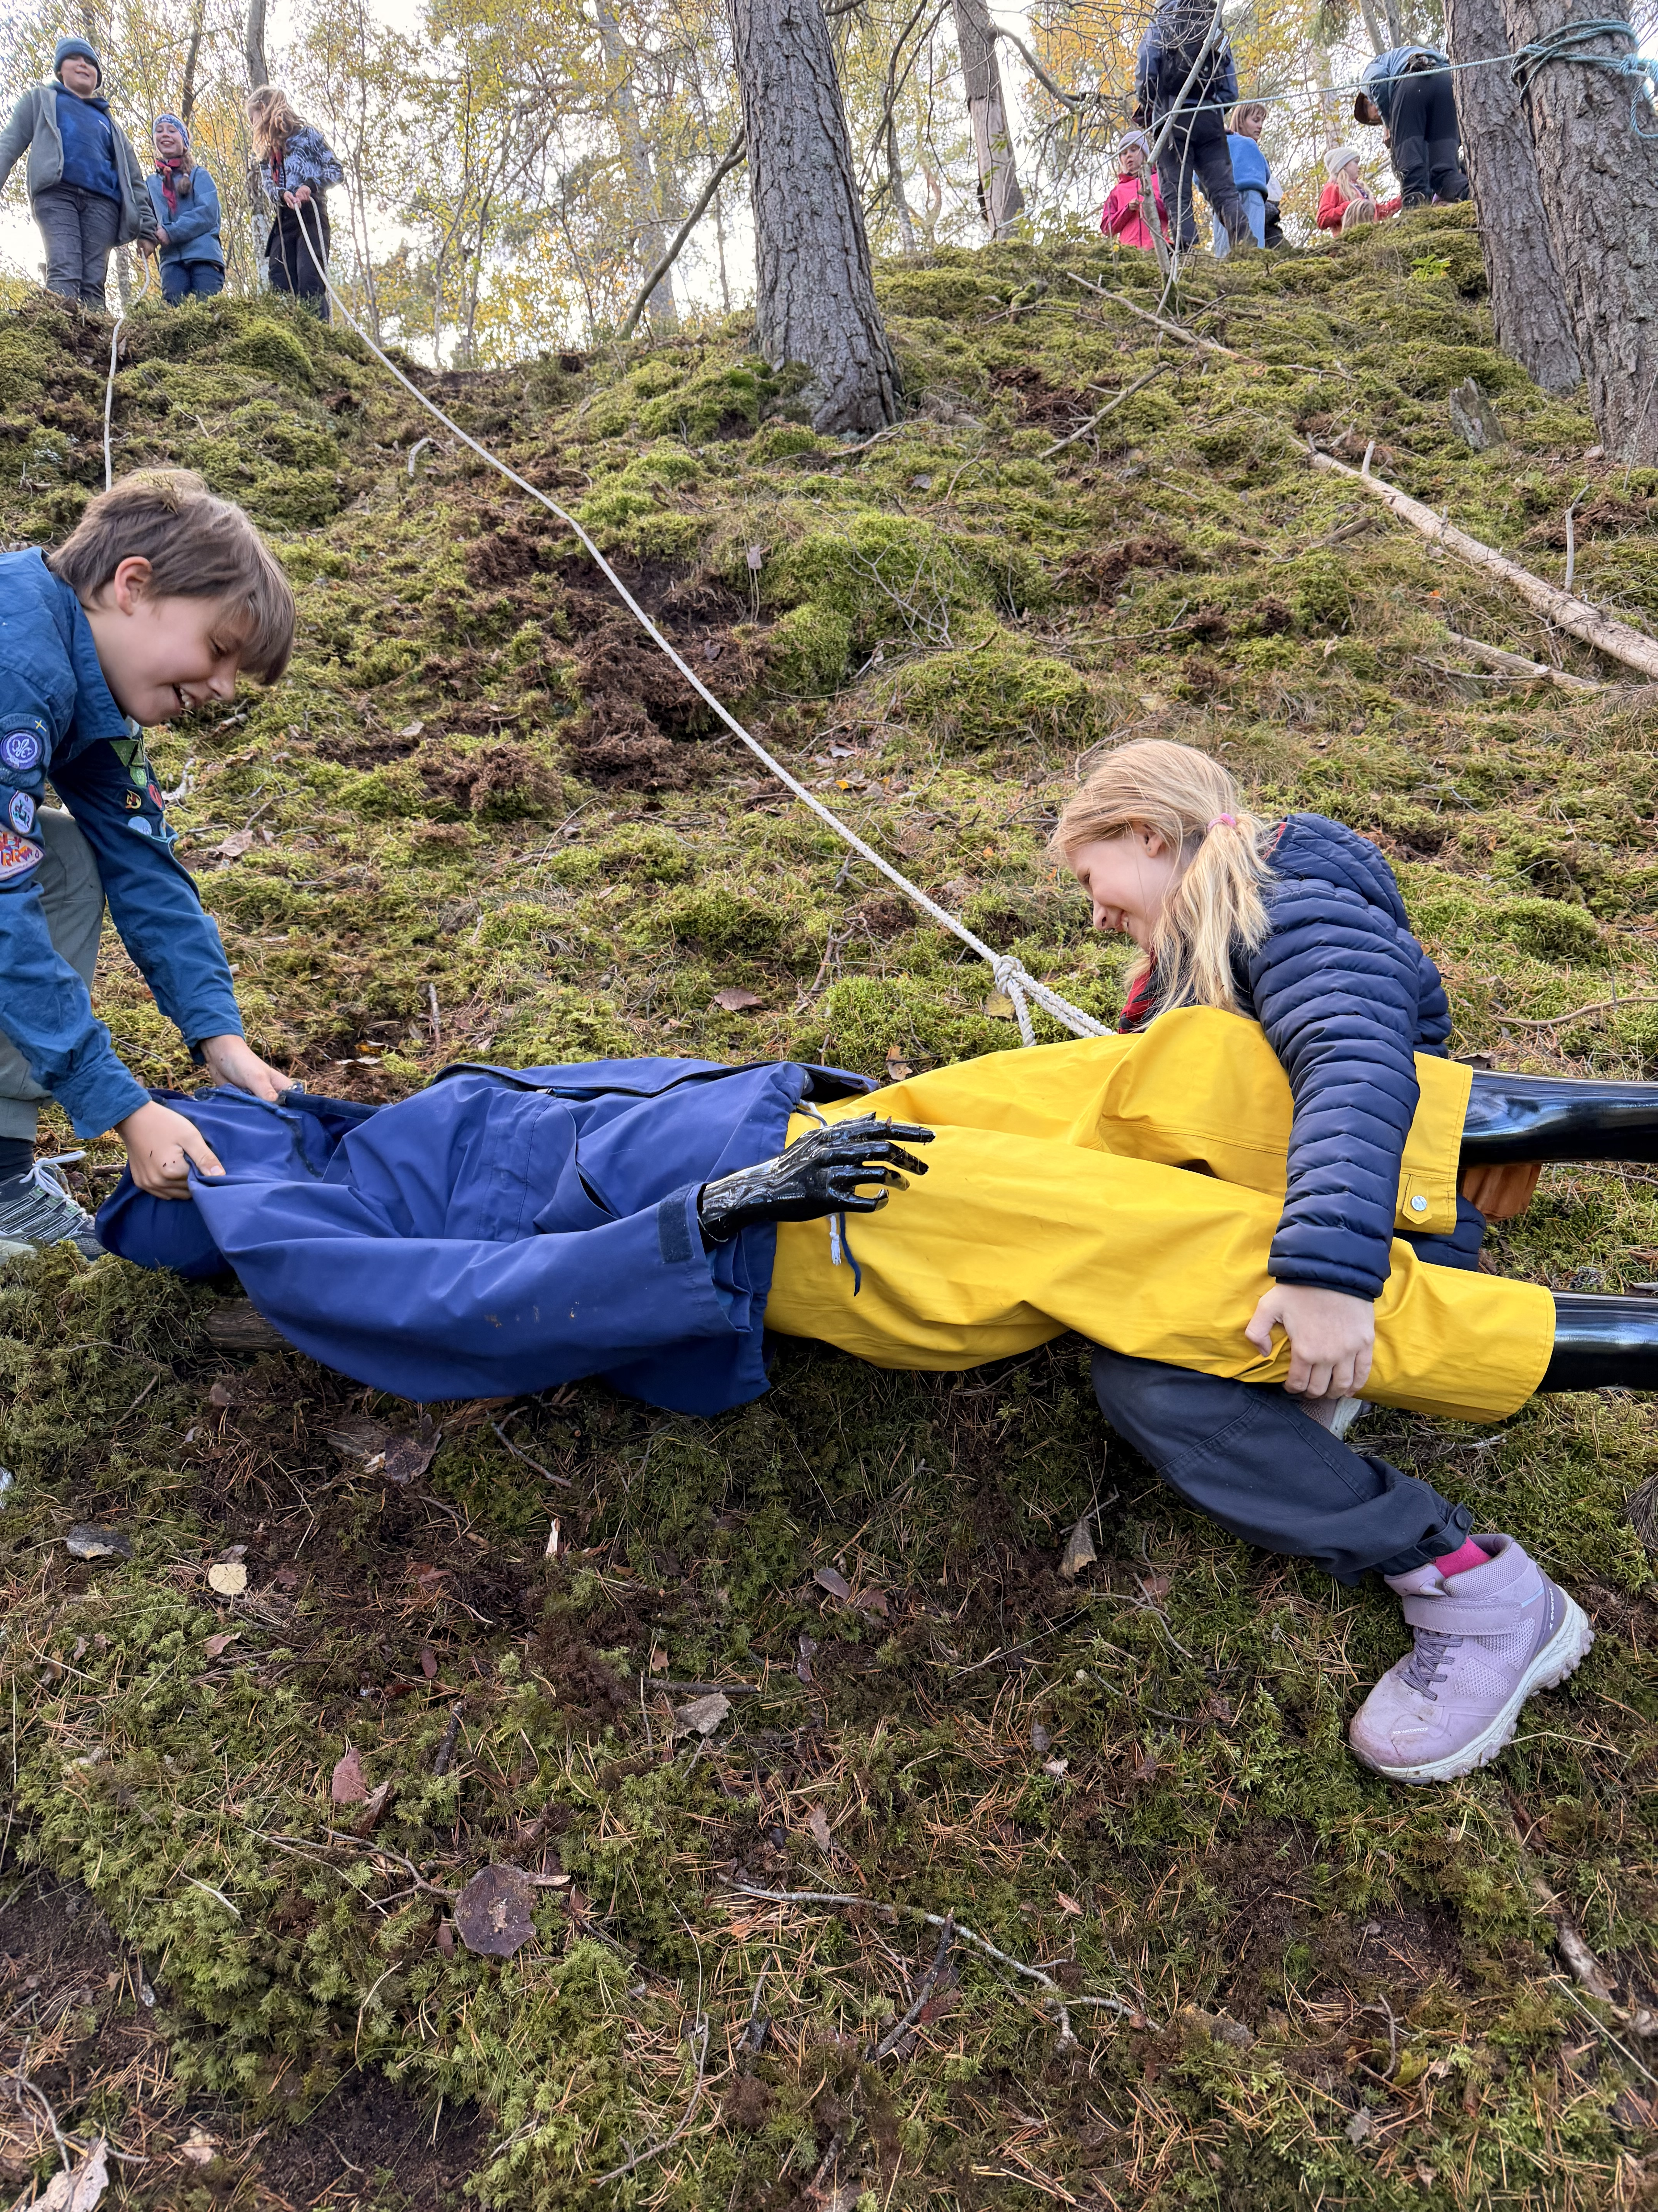
Packlista
Finns på kårens hemsida cufarsta.nu
Rubrik ”viktiga papper” och namn ”Utrustningslista för sommarläger”

